Slide 1
ハンドジェスチャを利用した テトリス対戦ゲームの構築について

Slide 2
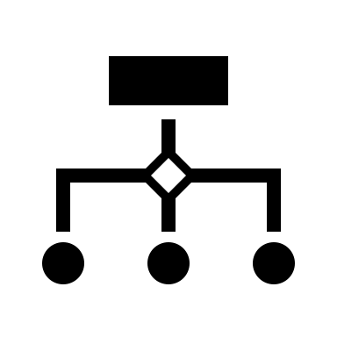
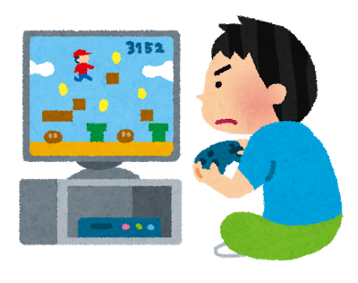
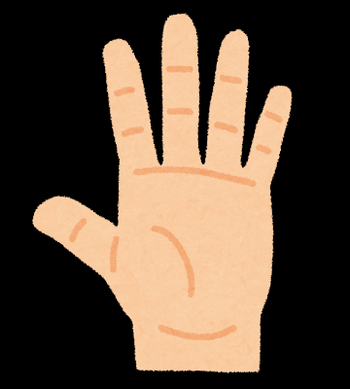
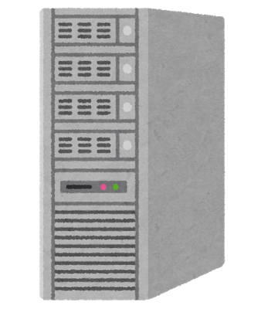
構成図
テトリス
ハンドジェスチャ認識
PyQt
OpenCV
Flask
入力

Slide 3

3班 メンバー
鳥羽 | ジェスチャーを入力に変換する部分
鎌田 | テトリスのサーバーサイド クライアントのAPI部分
藤原 | テトリスのクライアントサイド

Slide 4

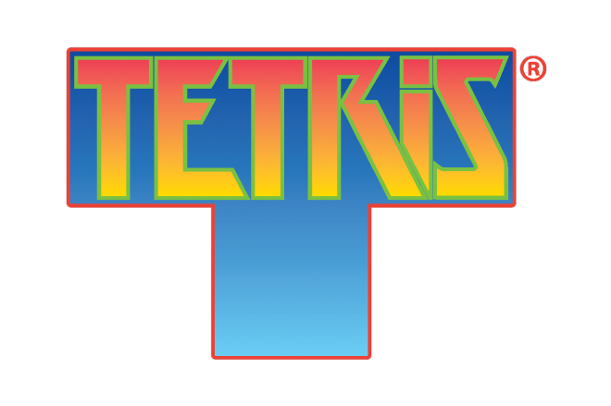
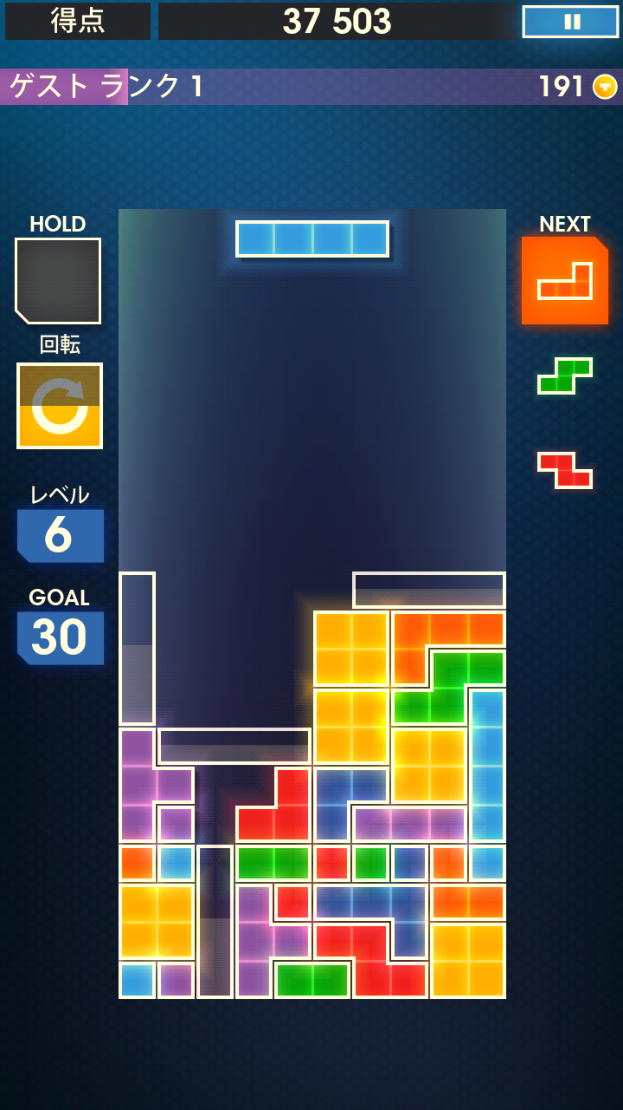
画面プロトタイプ(1/2)
なるべく画面数を減らすため
1画面に重なるようなUIで
お願いします
最悪「1人であそぶ」モードは
なくても構いません
部屋番号？
一人であそぶ
デザインは適当なので都度
修正して構いません
部屋を作る
参加する
部屋に参加する

Slide 5
画面プロトタイプ(2/2)
左側に自分のボードを、
右側に相手のボードを
表示してください
中央は空いているので
デバッグ用のログ等を
表示しても構いません
input:
L
L
R
どこまでテトリスを
本格的にするかは
おまかせします
log: xxx
xxxxx
xxxxx
xxxxx

